Slide 1
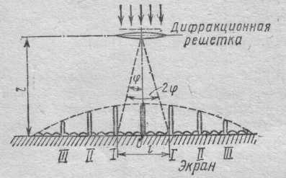
Дифракційна гратка
Виконала:
Учениця 7-Б класу
ТУГ ім. І.Франка
Бенькалович Мар’яна

Slide 2
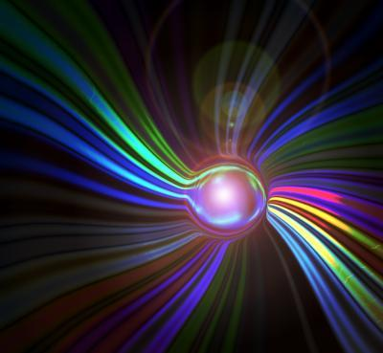
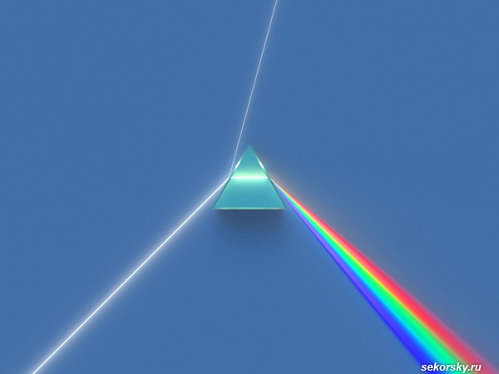
Дифракція – явище, що виникає при поширенні хвиль, суть якого полягає в тому, що хвиля здатна огинати перешкоди. Це зумовлюне тим, що хвильовий рух спостерігається в області за перешкодою, куди хвиля не може потрапити прямо. Явище пояснюється інтерференцією хвиль на краях непрозорих об'єктів або неоднорідностях між різними середовищами на шляху поширення хвилі. Прикладом може бути виникнення кольорових світлових смуг в області тіні від краю непрозорого екрана. Дифракція добре проявляється тоді, коли розмір перешкоди на шляху хвилі порівняний з її довжиною хвилі або менший за неї.

Slide 3
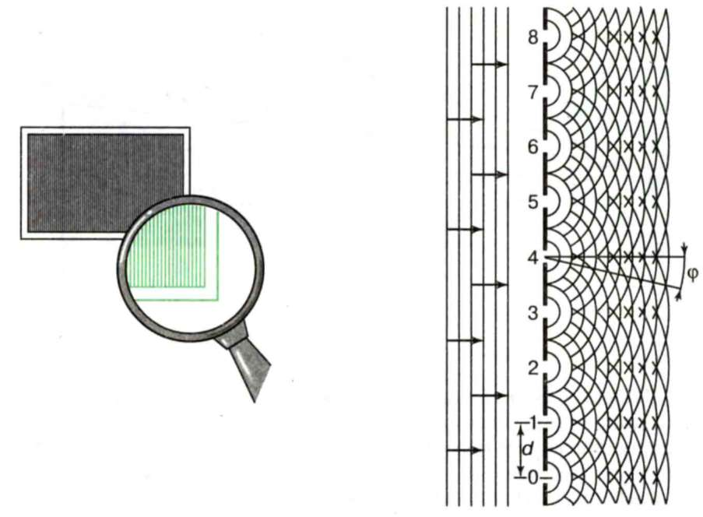
Найпростіша дифракційна ґратка – тонка скляна пластинка, на поверхні якої нанесені прямолінійні паралельні рівновіддалені штрихи, ширина та відстань між якими сумірні з довжиною хвилі світла (від 0,25 до 6000 штрихів на 1 мм ширини). Принцип роботи дифракційної ґратки ґрунтується на дифракції світлових хвиль, які взаємодіють з нею, та подальшій інтерференції цих дифрагованих хвиль. У загальному випадку дифракційну ґратку можна уявити собі, як сукупність багатьох паралельних та рівновіддалених прозорих щілин, розділених однаковими непрозорими проміжками.

Slide 4
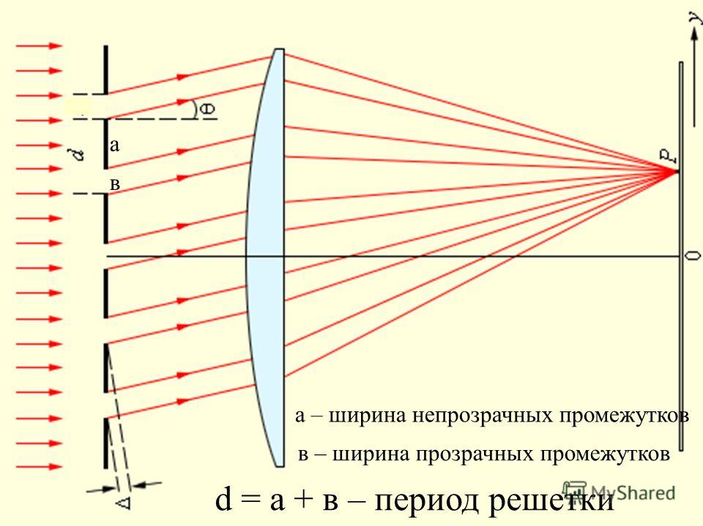
Напрямки поширення дифрагованих хвиль, на яких відбувається їх посилення, називаються дифракційними максимумами. Таких максимумів зазвичай кілька, їх позначають цілими числами, які називаються порядком дифракції. Кількість дифракційних максимумів та напрямки їх поширення залежать від періоду ґратки та довжини хвилі світла і можуть бути визначені за допомогою рівняння дифракційної ґратки:
- період ґратки, – кут, під яким спостерігають сітловий промінь, – порядок дифракції,
– довжина світлової хвилі.

Slide 5
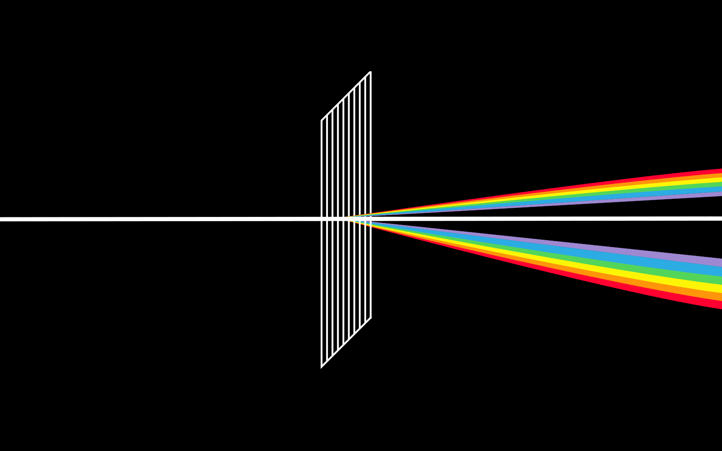
Якщо на таку ґратку буде падати світловий пучок, то світлові хвилі, проходячи крізь щілини ґратки, будуть дифрагувати. Кожна точка будь-якої щілини ґратки у такому разі виступатиме як точкове джерело світла. Таким чином, світлові хвилі після взаємодії з ґраткою будуть поширюватись у різних напрямках.
Світлові хвилі від різних щілин ґратки, які поширюються в одному напрямку, інтерферують між собою. Якщо ці хвилі знаходяться у фазі, то вони підсилюють одна одну, якщо у протифазі, то гасять. У першому випадку відбувається їх взаємне підсилення, в другому – послаблення.

Slide 6
Якщо на ґратку падатиме біле світло, то воно розкладатиметься ґраткою у спектр. Якщо монохроматичне світло – у послідовність освітлених та темних смуг відповідного кольору.

Slide 7
Дифракційні спектри білого, монохроматичного червоного та монохроматичного фіолетового світла в одному масштабі.

Slide 8
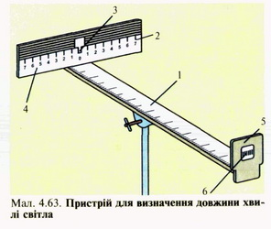
Пристрій для визначення довжини хвилі складається з лінійки 1 з поділками, закріпленої в штативі, екрана 2 з вузькою щілиною 3 і поділками 4 та рамки 5 для закріплення дифракційної ґратки 6. Роль лінзи при спостереженні інтерференційної картини відіграє кришталик ока.

